Slide 1
Formação Em
DADOS DEX
Walmart

Slide 2
A Questão de Negócio:
O Walmart está buscando realizar um levantamento do faturamento de suas lojas nos Estados Unidos e identificar qual delas seria a melhor opção para expandir. Para isso, contratou uma consultoria estratégica especializada nesse tipo de trabalho.

Slide 3
O Entendimento do Negócio:

Slide 4
OBSERVAÇÕES:
Primeiro, nosso objetivo é definir qual é a melhor loja para expandir o seu tamanho com base no seu desempenho nos últimos 3 anos. Tendo isso em mente, é preciso obter mais informações além do faturamento nos últimos anos para definir se a loja em questão deve ou não ser expandida. Por exemplo, é importante considerar o lucro, o custo operacional da loja, a quantidade de funcionários, a localização, a taxa de desemprego na região e a legislação da área. Por exemplo, na Califórnia, uma lei transformou pequenos delitos avaliados em até US $950 em contravenção, o que significa que há uma penalidade, mas os criminosos não são presos.
Segundo, com exceção dos dados cuja fonte é o próprio Walmart, como Store, Date, Weekly_Sales e Holiday_Flag, todos os outros dados não são confiáveis, pois não há como verificar nenhum deles. Estamos falando do Walmart, uma empresa multinacional. Como posso tomar uma decisão com base em variáveis como Temperature, fuel_Price, CPI e Unemployment, se não sei onde cada uma das lojas está localizada?

Slide 5
OBSERVAÇÕES:
Terceiro, partindo do pressuposto de que as seguintes informações (Temperature, fuel_Price, CPI e Unemployment) são verdadeiras, não encontrei nenhuma correlação positiva ou negativa que afete as vendas semanais.
Como pode ver, há várias variáveis que influenciam na nossa tomada de decisão. Portanto, antes de determinarmos qual é a melhor loja para investir, precisamos responder a todas as perguntas anteriores ou, pelo menos, à maioria delas.

Slide 6
METRICAS:
Faturamento anual.
Faturamento total.
Vendas durante os feriados (Super Bowl, o Dia do Trabalho, o Dia de Ação de Graças e o Natal).
Média de vendas semanais.
Crescimento do faturamento ano a ano.

Slide 7
A Coleta de Dados:
Coleta e avaliação dos dados

Slide 8
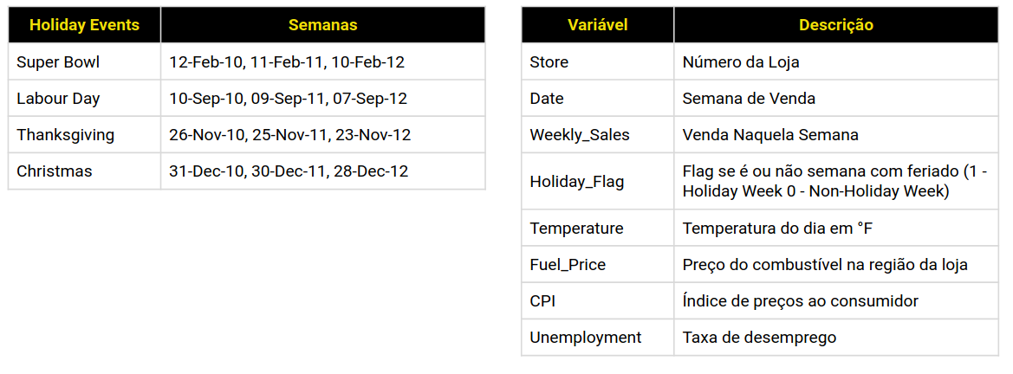
Variáveis:

Slide 9
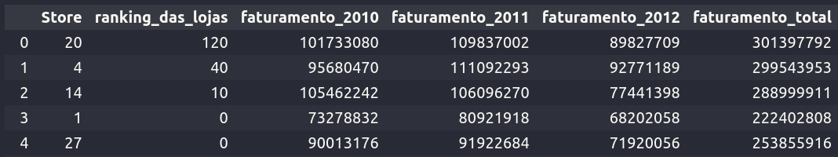
Variáveis escolhidas:
…

Slide 10
A Limpeza de Dados:
Limpeza e padronização dos dados.

Slide 11
Limpeza e padronização dos dados:
O data frame apresentou uma organização surpreendentemente boa, exigindo pouco esforço para a limpeza dos dados. No entanto, durante a análise, algumas variáveis foram descartadas, tais como Temperature, Fuel_Price, CPI e Unemployment.

Slide 12
A Exploração de Dados:
Avaliando as informações.

Slide 13
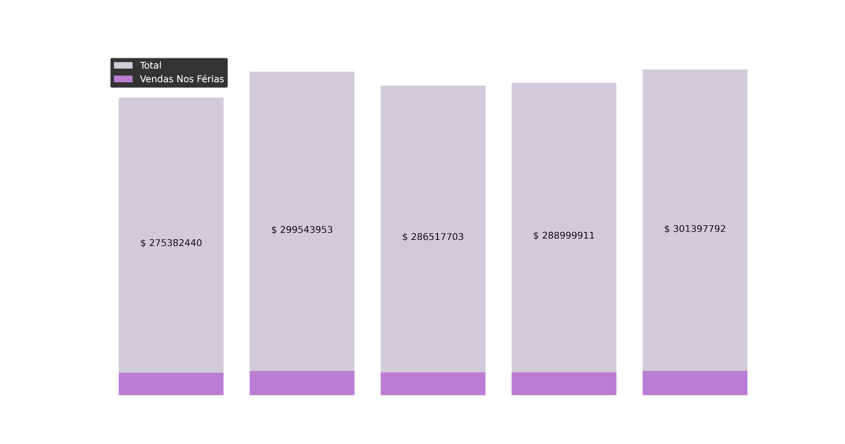
Faturamento total, por loja.

Slide 14

Média de vendas semanais, por loja.

Slide 15

Venda nos feriados, por loja.

Slide 16
Aqui temos 3 tipos de lojas: a boa, a média e a ruim.
Lojas | Faturamento Total | Vendas Totais Nos Feriados | Média Total De Vendas Por Semana
20 | R$ 301.397.792 | R$ 22.490.350 | R$ 2.058.998
34 | R$ 138.249.763 | R$ 10.419.780 | R$ 966.781
33 | R$ 37.160.221 | R$ 2.625.945 | R$ 259.861

Slide 17
Loja 20:
Analisando mais a fundo a loja 20.

Slide 18
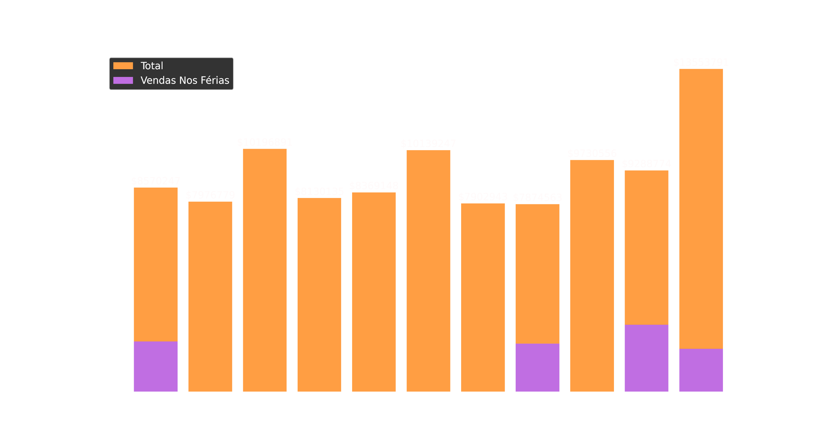
Faturamento 2010, mês a mês.

Slide 19
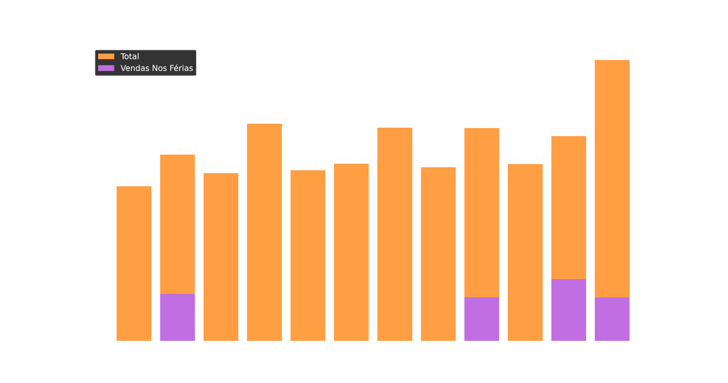
Faturamento 2011, mês a mês.

Slide 20
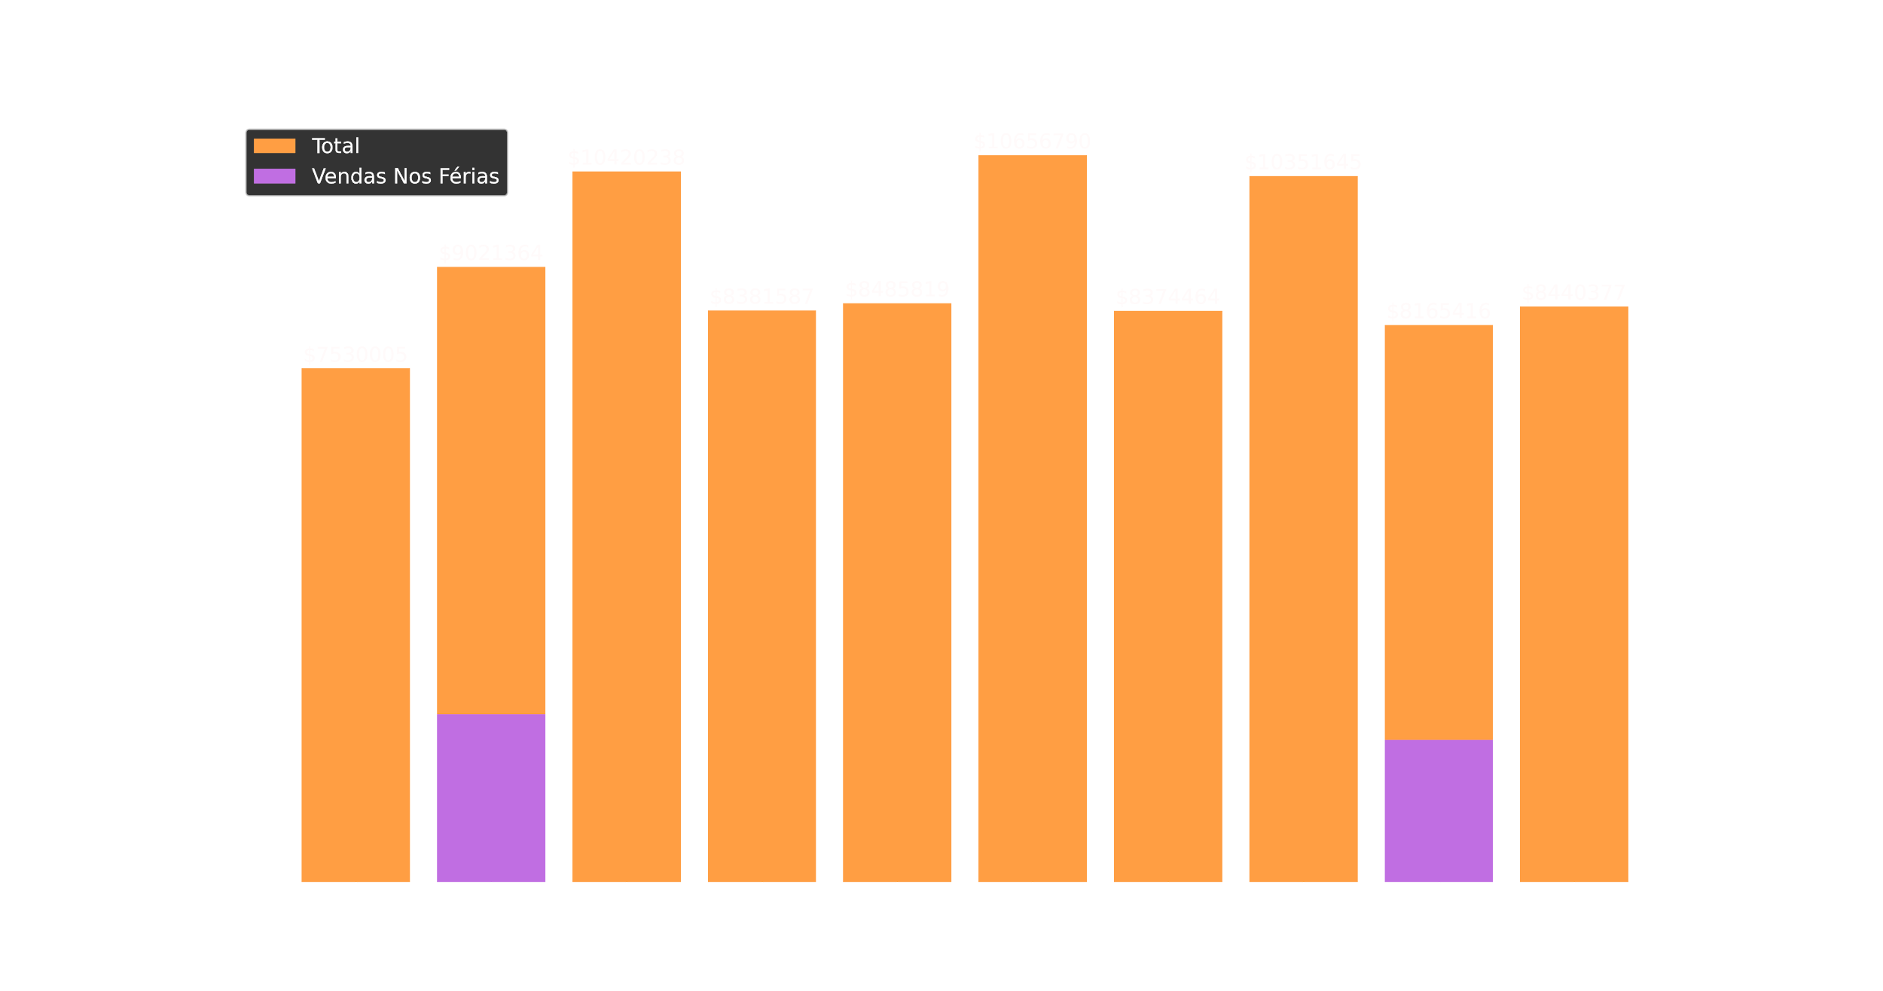
Faturamento 2012, mês a mês.

Slide 21

Faturamento nos últimos 3 anos.

Slide 22
R$ 301.397.792
Faturamento total nos últimos 3 anos:

Slide 23
Ranqueamento das lojas:
Por fim, mas não menos importante, criei um algoritmo de ranqueamento de lojas. Esse algoritmo consiste em atribuir notas às lojas. Cada critério estipulado tem um peso maior ou menor dependendo do caso, sendo que a nota máxima que uma loja pode receber é 320. Chegou o momento de ranquear as lojas.

Slide 24
Ranqueamento das lojas:
Os critérios utilizados para ranqueá-las foram:
Faturamento Total, a loja que tiver o maior faturamento ganhará 30 pontos;
Faturamento em 2010, a loja que tiver o maior faturamento em 2010 ganhará mais 10 pontos;
Faturamento em 2011, a loja que tiver o maior faturamento em 2011 ganhará mais 10 pontos;
Faturamento em 2012, a loja que tiver o maior faturamento em 2012 ganhará mais 10 pontos;

Slide 25
Ranqueamento das lojas:
Os critérios utilizados para ranqueá-las foram:
Crescimento do Faturamento, a loja que tiver o maior Crescimento do Faturamento nos últimos 3 anos ganhará mais 50 pontos;
Venda Total Nos Feriados, a loja que tiver a maior Venda Total Nos Feriados ganhará 30 pontos;
Venda Nos Feriados em 2010, a loja que tiver a maior Venda Nos Feriados em 2010 ganhará mais 20 pontos;
Venda Nos Feriados em 2011, a loja que tiver a maior Venda Nos Feriados em 2011 ganhará mais 20 pontos;

Slide 26
Ranqueamento das lojas:
Os critérios utilizados para ranqueá-las foram:
Venda Nos Feriados em 2012, a loja que tiver a maior Venda Nos Feriados em 2012 ganhará mais 20 pontos;
Crescimento das Vendas Nos Feriados, a loja que tiver o maior Crescimento das Vendas Nos Feriados nos últimos 3 anos ganhará mais 50 pontos;
Média de vendas semanais, a loja que tiver a maior Média de vendas semanais nos últimos 3 anos ganhará mais 20 pontos.

Slide 27
Ranqueamento das lojas:
…
Critérios | Notas
Faturamento Total | 30
Venda Total Nos Feriados | 30
Média de vendas semanais | 20
Crescimento do Faturamento | 50
Crescimento das Vendas Nos Feriados | 50

Slide 28
Sugestão:
A loja escolhida para expandir o seu tamanho!

Slide 29
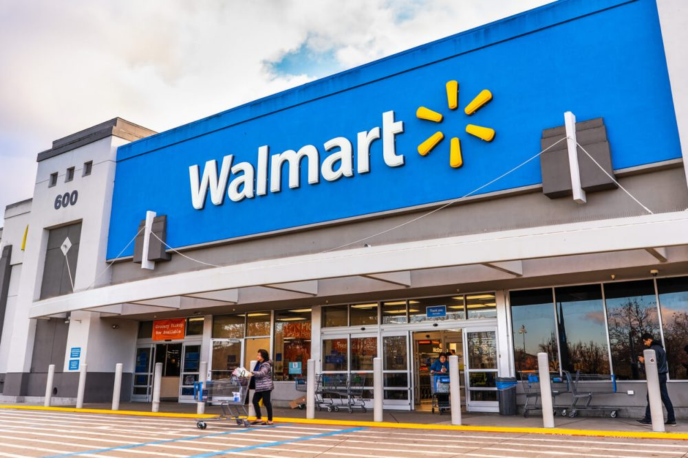
Loja 20
A loja 20 é a melhor opção para expandir o seu tamanho! Com o maior faturamento e vendas nos feriados, sua venda média por semana impressiona.

Slide 30
Informações do Autor:
Nome: Samuel Barbosa Evangelista
RID: 86386
GitHub: Link
LinkedIn: Link

Slide 31

TEAM PRESENTATION
Samuel Barbosa
Data Scientist
Não confie. Verifique!

